Slide 1




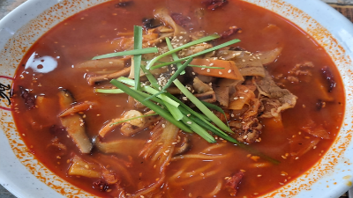
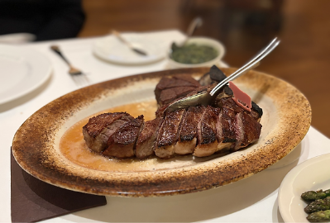
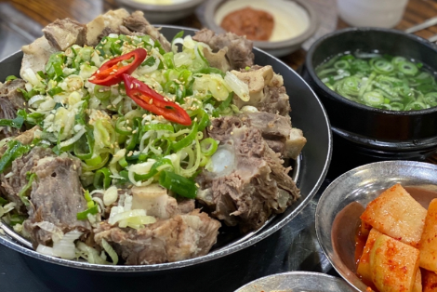
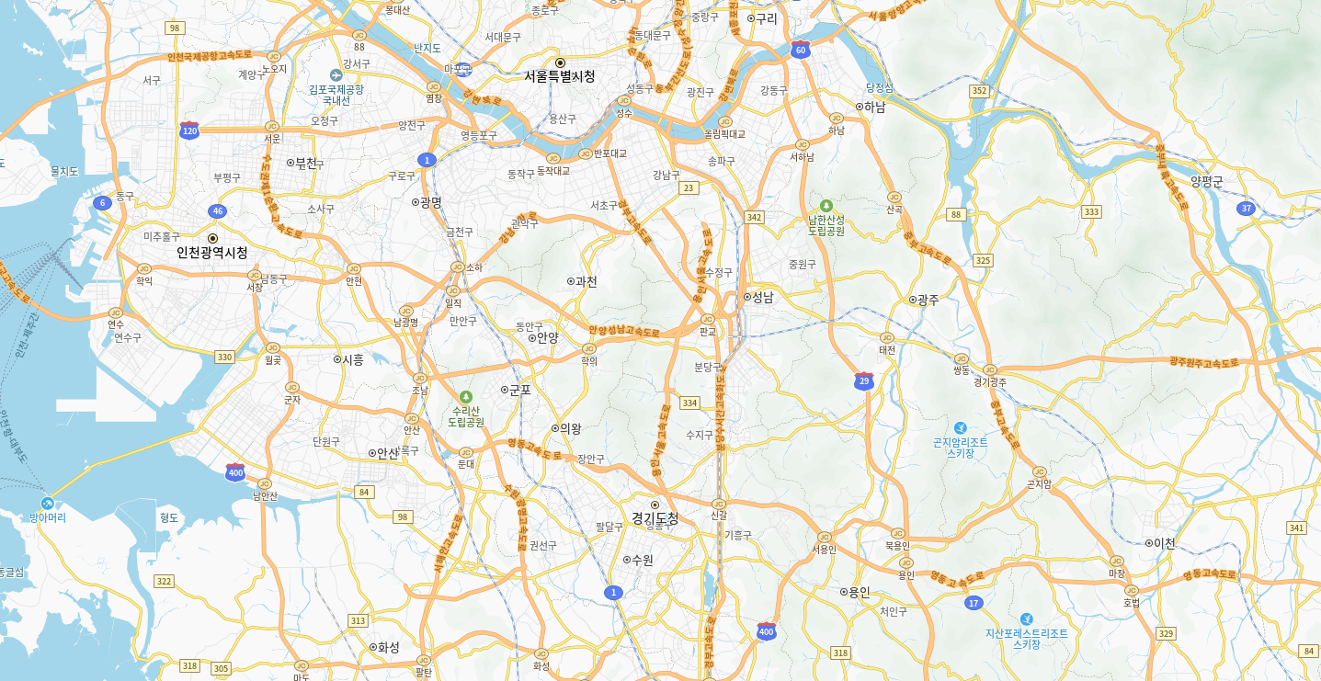


로그인 회원가입
서울 ×
종로구 ×
한식 ×
볶음요리 ×
Where 2 Eat?
What 2 Eat?
When 2 Eat?
…
종로구
청운동
효자동
익선동
종로3가
전체보기 ▼
이런 맛집은 어때요?
혼밥
가성비
데이트
교통편리
가족
주차가능
백년교동짬뽕
경기도 고양시 덕양구 >>
울프강스테이크하우스
서울시 중구 >>
등나무집
서울시 동작구 >>
백년교동짬뽕
경기도 고양시 덕양구
교동짬뽕
Ⓒ team born2eat. 이 사이트는 비영리적·학습용으로 제작되었습니다.
함께 만들어가는 맛집 지도 ------ 맛집제보/문의하기

Slide 2

로그인 회원가입
서울 ×
종로구 ×
한식 ×
볶음요리 ×
혼밥 ×
Where 2 Eat?
What 2 Eat?
When 2 Eat?
혼밥
채식
혼밥
가족
데이트
교통편리
주차가능
가족
데이트
교통편리
주차가능
주차가능
혼밥
혼밥
데이트
교통편리
주차가능
이런 맛집은 어때요?
백년교동짬뽕 ♡
경기도 고양시 덕양구 중앙로 245
대표메뉴: 교동짬뽕, 차돌짬뽕, 주꾸미덮짜장
중식
짬뽕
혼밥
가성비
울프강스테이크하우스 ♡
서울시 중구 세종대로21길 40 2층
대표메뉴: 포터하우스스테이크
양식
스테이크
데이트
교통편리
등나무집 ♥
서울시 동작구 대림로52 대표메뉴: 꼬리곰탕
한식
찜/탕
가족
주차가능
백년교동짬뽕 ♡
경기도 고양시 덕양구 중앙로 245
대표메뉴: 교동짬뽕, 차돌짬뽕, 주꾸미덮짜장
중식
짬뽕
혼밥
가성비
울프강스테이크하우스 ♡
서울시 중구 세종대로21길 40 2층
대표메뉴: 포터하우스스테이크
양식
스테이크
데이트
교통편리
+ 더보기
Ⓒ team born2eat. 이 사이트는 비영리적·학습용으로 제작되었습니다.
함께 만들어가는 맛집 지도 ------ 맛집제보/문의하기

Slide 3

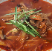
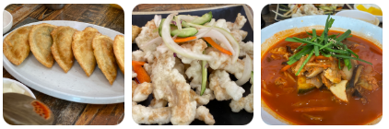
로그인 회원가입
백년교동짬뽕
★★★★☆ 4.0(20)
경기도 고양시 덕양구 중앙로 245
교동짬뽕, 차돌짬뽕, 쭈꾸미덮짜장
혼밥
가성비
♡ 20
식당 정보가 잘못 되었나요? 제보하기
소개
사진
리뷰
방송
경기도 고양시 덕양구에 위치한 교동짬뽕 맛집!
가게가 넓고 테이블이 많아서 혼밥에 부담도 없고, 가격도 저렴합니다.
식당 정보가 잘못 되었나요? 제보하기

Slide 4
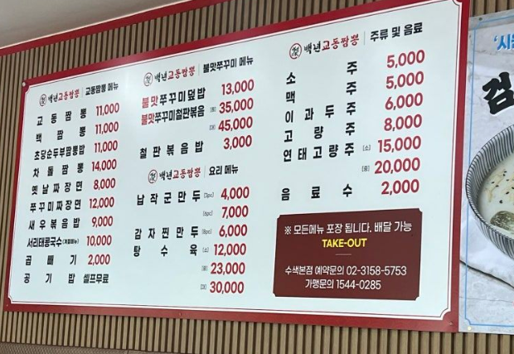
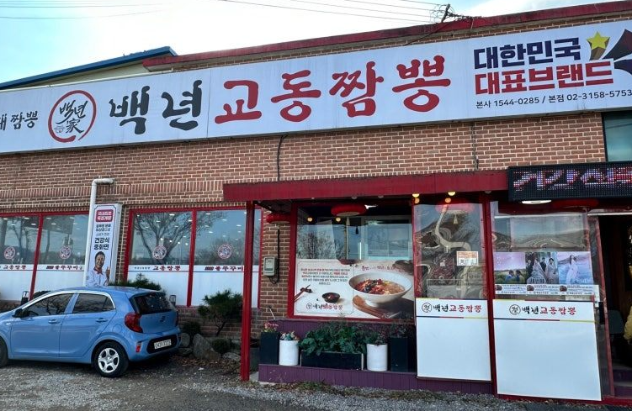
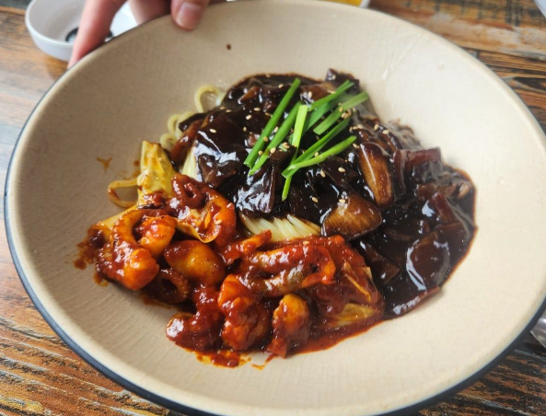
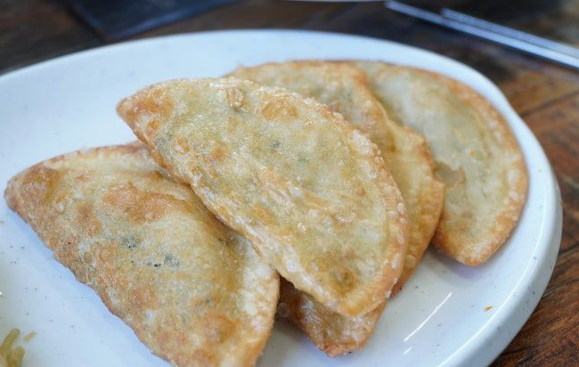
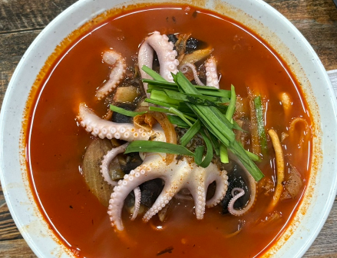
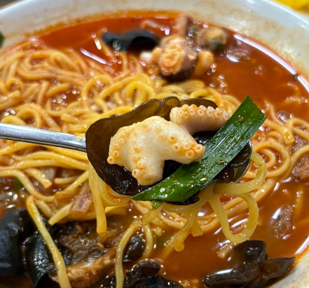
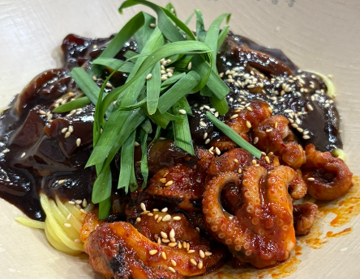
로그인 회원가입
백년교동짬뽕
★★★★☆ 4.0(20)
경기도 고양시 덕양구 중앙로 245
교동짬뽕, 차돌짬뽕, 쭈꾸미덮짜장
혼밥
가성비
♡ 20
위치
사진
리뷰
방송
대표메뉴
메뉴판
+ 더보기

Slide 5

로그인 회원가입
백년교동짬뽕
★★★★☆ 4.0(20)
경기도 고양시 덕양구 중앙로 245
교동짬뽕, 차돌짬뽕, 쭈꾸미덮짜장
혼밥
가성비
♡ 20
위치
사진
리뷰
방송
review photo by 잇메이트74님

Slide 6

로그인 회원가입
백년교동짬뽕
★★★★☆ 4.0(20)
경기도 고양시 덕양구 중앙로 245
교동짬뽕, 차돌짬뽕, 쭈꾸미덮짜장
혼밥
가성비
♡ 20
위치
사진
리뷰
방송
최근순 | 인기순 | 사진많은순
잇메이트58 | 후기 10개 | 평균별점 ★4.1
★★★★☆ 4.0
혼밥
교통편리
마감시간 임박해서 방문했는데, 친절히 받아주셔서 감사합니다! 오랜만에 방문한 보람도 있고 맛있게 아주 잘 먹었습니다.
도리맘 | 후기 8개 | 평균별점 ★4.5
★★★★★ 5.0
가족
가성비
짬뽕밥, 쟁빤짜장2인, 미니탕수육(큰거) 시켜서 넷이서 먹었어요! 음식들 맛이 너무 좋았어요!!!!!! 맛있으면 장땡!
+ 더보기

Slide 7




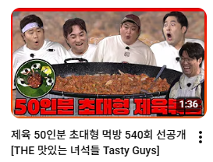



로그인 회원가입
백년교동짬뽕
★★★★☆ 4.0(20)
경기도 고양시 덕양구 중앙로 245
교동짬뽕, 차돌짬뽕, 쭈꾸미덮짜장
혼밥
가성비
♡ 20
위치
사진
리뷰
방송
📌 공식 방영분 시청하기
넷플릭스스
웨이브 스
티빙 스
왓챠 스
📌 유튜브 클립 모음

Slide 8
로그아웃 마이페이지
잇메이트337
회원정보수정
■ 내가 좋아요 누른 맛집 (5개)
백년교동짬뽕
경기도 고양시 덕양구 >>
울프강스테이크하우스
서울시 중구 >>
등나무집
서울시 동작구 >>
+ 펼치기
■ 내가 쓴 리뷰 (5개) | 평균별점 4.5점
백년교동짬뽕 >
리뷰 작성일: 2025-12-01
★★★★★ 5.0
가족
가성비
짬뽕밥, 쟁빤짜장2인, 미니탕수육(큰거) 시켜서 넷이서 먹었어요! 음식들 맛이 너무 좋았어요!!!!!! 맛있으면 장땡!
+2
받은 좋아요 수
수정
삭제
+ 펼치기
■ 내가 남긴 제보/문의 (3개)
Q. 기흥구 맛집 등록 제안
용인시 기흥구에 있는 동네맛집을 제보합니다. 오랫동안 한 동네에서 장사하시며 사장님께서 아주 친절하시고 특히 아이들에게 굉장히 상냥하십니다. 음식 맛도 당연히 좋습니다. 위치는 기흥구 OO로 77 · · ·
A. 안녕하세요. 정성스러운 제보 감사하며, 검토 후 등록하도록 하겠습니다.
+ 펼치기

Slide 9
로그아웃 마이페이지
프로필 사진 수정
아이디
hong@mail.com
닉네임
잇메이트337
비밀번호
수정하실 비밀번호를 입력해주세요.
비밀번호 확인
위 비밀번호를 다시 한번 입력해주세요.
*비밀번호 변경 시에만 등록해주세요.
회원탈퇴
취소
수정

